Slide 1
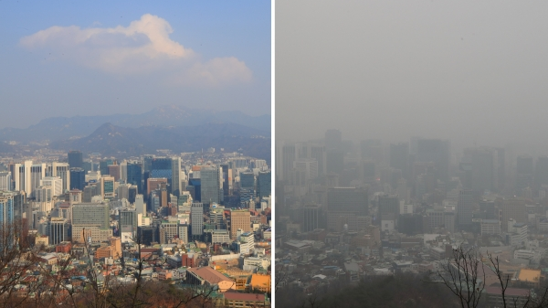
미세먼지 예측
모델 개발
1조
박태윤, 정연재, 정예은

Slide 2
목차
1.
프로젝트 개요 및 추진 배경
2.
과제 정의
3.
데이터 수집 및 분석
4.
분석 결과
5.
결론

Slide 3

1
개요 및 프로젝트 추진 배경 – 미세먼지의 심각성
국내 초미세먼지 고농도 발생 일수 및 농도 최고치 매해 증가 추세
심장 혈관 및 호흡기계 질환 등의 주요 발병요인으로 언급, 분석되며 이에 따른 대책이 필요함.
→ 피해 예방과 확산 방지를 위한 정확한 예측 모델 개발 필요
25.1
구분 | 한국 | 일본 | 미국 | 스웨덴
PM 2.5 | 25.1 | 11.9 | 7.4 | 6.1
PM 10 | 38 | 16 | 10 | 8
▲ OECD 주요국 별 미세먼지 수치
▲ 미세먼지 증가 시 월평균 외래환자 및 입원환자 증가율
Notes:
OECD 주요국가를 비교해봤을때 한국이 가장많은것으로 나타났으며 , 호흡기 질병 외래환자가 증가함에따라 입원환자 수 까지 늘어나느 것을보면 미세먼지가 확실히 호흡기계 질환을 유발한다고 볼 수 있습니다.

Slide 4
1
개요 및 프로젝트 추진 배경 – 초미세먼지 예측의 제한사항
눈에 보이는 미세먼지와는 달리, 초미세먼지는 어디서 유입되는지 관찰 불가
황산화물, 질소 산화물 등의 가스 대기오염물질로 인하여 2차적으로 발생되는 초미세먼지에 대한 연구 분석 필요.
→ 국내 오염물질, 풍향/풍속과 같은 다양한 요인을 반영한 미세먼지 생성 및 확산 예측 모델 개발 필요
구분 | 대기 오염 | 수질 오염 | 납 오염 | 직업환경
사망자 | 667 | 136 | 90 | 87
단위: 만명
▲ 환경오염별 사망자 수
▲ 주요 대기 오염물질 중 초미세먼지에 대한 비율
Notes:
초미세먼지는 어디서 유입되는지, 크기가 너무 작아 관찰이 불가능하며 또한, 오염물질들의 화학적 결합인 2차적 발생으로 생성되기 때문에 생성경로 또한 파악이 어렵다.
밑에 있는 그래프를 보시면 오염별 사망자 수중 대기오염이 압도적으로 높은걸 볼 수 있습니다.
그리고, 그 대기 오염물질중 36% 가 미세먼지이며. 나머지 물질또한 초미세먼지의 결합에 관여하는 물질들이므로, 사실상 대기오염물질중 초미세먼지가 대부분이라고 봐도 무방하다.

Slide 5
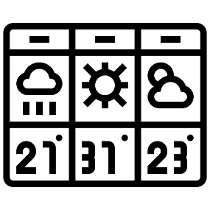




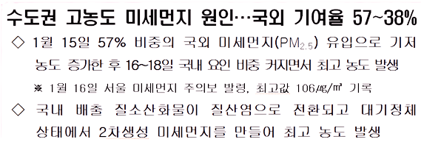
2
과제 정의
초미세먼지의 주요 발생 경로는 대부분 오염물질들의 화학적 결합이기 때문에 예측이 매우 어려움
실례로 2018년 1월 중순 고농도의 초미세먼지가 발생하였으나, 초미세먼지 예측에 실패했음
-> 이에 따라, 기존의 방식이 아닌 새로운 방식의 미세먼지 예측 모델 개발의 필요성이 높아짐.
18.6
6.3
58.3
16.8
기상데이터
예측
정체상태
예측 불가
기상 데이터 위주로 분석하는 경우, 기상 데이터가 없는 대기 정체상태에서 예측이 불가능
▲ 초미세먼지 구성 성분
기상데이터
정체상태
학습알고리즘
예측
기계학습 알고리즘을 활용하여, 대기 정체 상태의 경우에도
비슷한 기상 조건의 과거 초미세먼지 농도를 계산해 예측이 가능함
▲ 2018년 2월 환경부 보도자료
Notes:
앞서 말씀드린 것처럼 초미세먼지의 발생 예측은 매우 어려우므로 지금까지 밝혀진 초미세먼지가 가장 잘 발생하는 환경 중 하나는 바로 ‘대기 정체상태
입니다. 바람이 불지 않고, 공기의 이동이 크게 없는 상태에서 적절한 습도와 온도, 햇빛이 더해져 오염물질들이 잘 결합하게 되는 것입니다.
2018년 1월에 이러한 현상이 처음으로 발생하였고, 기존의 기상 데이터 위주로 분석하던 기상청은 예측을 크게 실패한 사례가 있었습니다.
따라서 저희는 이러한 사례를 반면교사 삼아 기존의 방식이 아닌 학습 알고리즘을 활용하여 과거의 무수한 기상조건과 대기오염물질데이터들을 학습해
대기정체상태이더라도 예측을 가능하게 하고자 합니다.

Slide 6
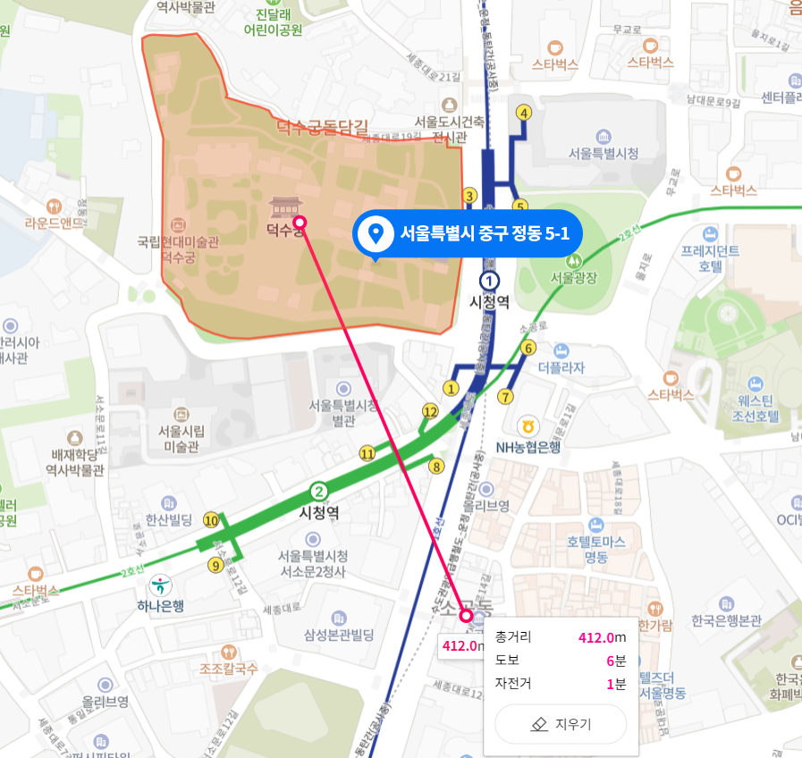
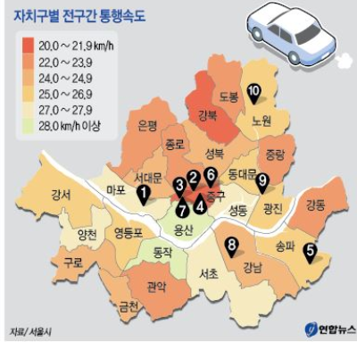
3
데이터 수집 및 분석 - 데이터 수집 과정
기상청, AIR KOREA에서 2015년부터 현재까지의 데이터를 수집한 결과,
평소 교통량이 많아 미세 먼지 발생량이 많고,
미세먼지 관측소와 기상관측소가 위치해 있는 중구를 측정 지역으로 선정
서울에서 교통 정체가 가장 심한 곳이 많고,
차량 평균 속도도 제일 낮음을 알 수 있음
Notes:
왼쪽 그래프를 보시면 검은색 숫자마커가 되어있는 표시는 서울시에서 가장 교통 혼잡도가 높은 순위 10개를 의미합니다. 그중 5곳이 중구에 몰려있는걸 알 수 있고
교통체증이 발생하여 평균속도 자체도 낮을 걸 확인할 수 있습니다. 두 관측소간의 거리는 도보 6분밖에 되지않으며 따라서 중구를 미세먼지 예측 지역으로 선정하였습니다.
관측소간 거리가 인접.

Slide 7

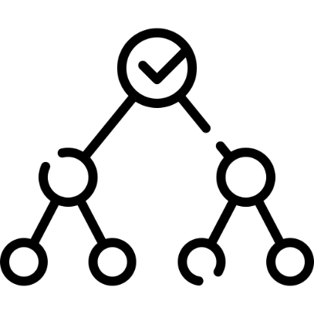
4
데이터 분석 과정 및 결과
미세먼지 예측 모델을 구성한 결과, LSTM 모델과 XGBoost 모델이 가장 성능이 높게 나옴을 확인
-> 각 모델 별 하이퍼파라미터 튜닝을 통해 성능개선 작업 실시
LSTM | 신경망 기반 알고리즘
순환신경망 알고리즘 기반 모델
시간의 특성을 갖는 데이터에 대해
예측력이 높음
빠른 속도로 데이터를 처리 및 예측
XGBoost | 머신러닝 앙상블 알고리즘
 | Decision Tree | Random Forest | LSTM | XGBoost
RMSE | 16.32 | 13.15 | 0.21 | 7.32
R² | 0.32 | 0.42 | 0.82 | 0.55
트리 기반 앙상블 결합 모델
약한 분류기를 세트로 묶어서
정확도를 예측하는 기법
▲ 기존 모델 비교
Notes:
미세먼지 예측모델을 구성한결과 왼쪽그래프와 같이

Slide 8
4
데이터 분석 과정 및 결과
XGBoost모델과 LSTM모델의 처리방식과 변수중요도
모델 구성도
(특성 공학 기법 + 하
회귀 계수 or 변수중요도
Data
특성 공학 기법
변수명 | 변수중요도
습도(%) | 상
일산화탄소 | 상
풍향(16방위) | 상
이산화질소 | 상
오존 | 상
PM 2.5 | 상
PM 1.0 | 중
기온(°C) | 중
풍속(m/s) | 중
강우량 | 중
결측값 처리
스케일링 & 인코딩
colsample_bytree = 0.75,
learning_rate = 0.49,
max_depth = 5,
min_child_weight = 7,
n_estimators = 300
모델 학습
하이퍼 파라미터 튜닝
교차검증
▲ XGBoost Model 구성도
Data
Node
State1
Node
State2
▲ LSTM Model 구성도
Output

Slide 9
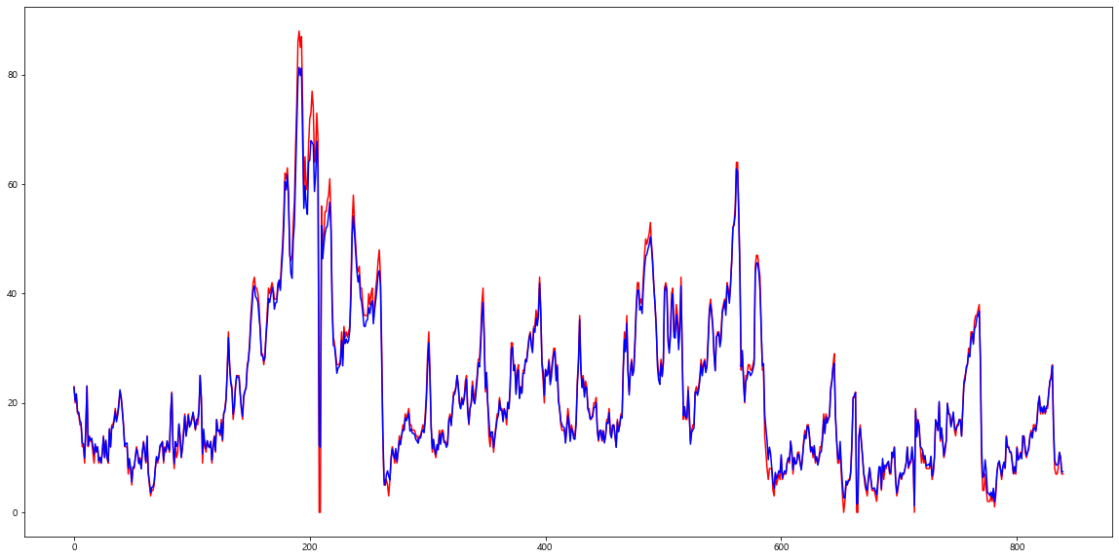
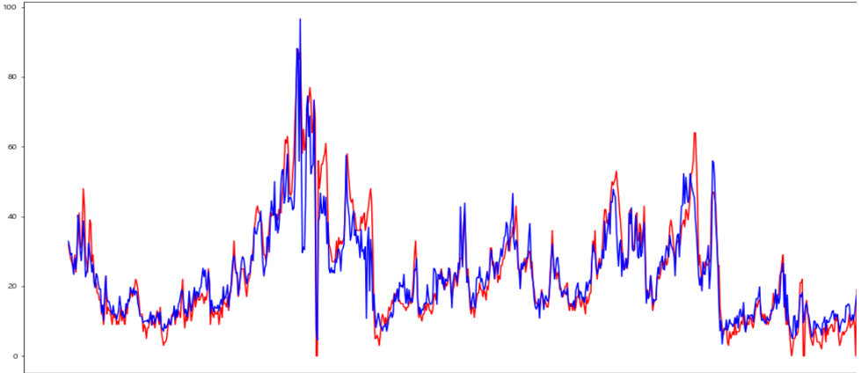
4
데이터 분석 과정 및 결과 - 모델 별 결과 비교
LSTM 모델과 XGBoost 모델의 성능개선 작업 결과, LSTM 모델은 89%, XGBoost 모델은 55%의 설명력을 개선
-> 이에 가장 설명력이 높게 개선된 LSTM 모델을 이용하여, 미세먼지 예측 실시
모델 구성도
(특성 공학 기법 + 하
모델 구성도
(특성 공학 기법 + 하
LSTM
LSTM | 개선 작업 전/후 성능비교
빨강 : 실제 값 | 파랑 : 예측 값
XGB
 | LSTM | XGBoost
R² | 0.82 | 0.55
RMSE | 0.21 | 7.32

Slide 10
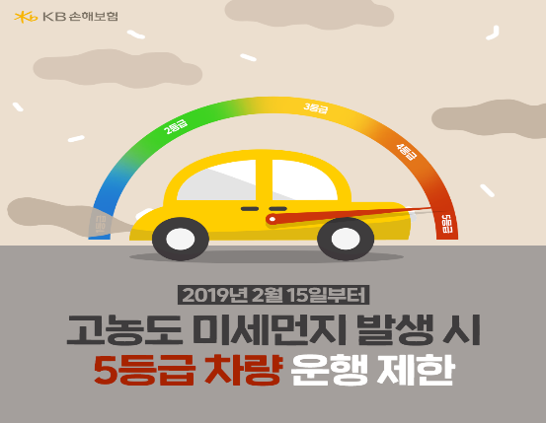
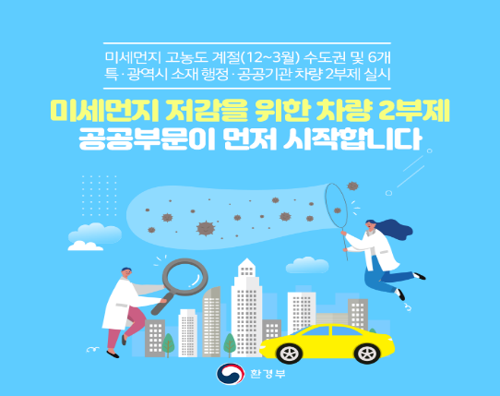
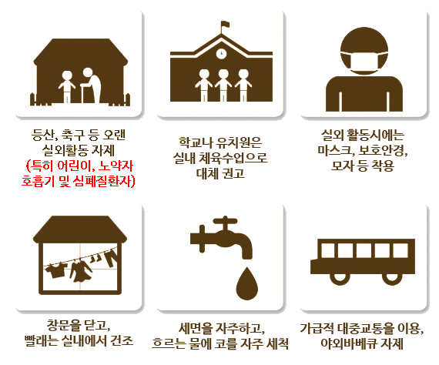
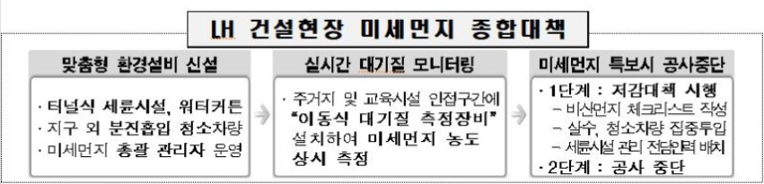
5
결론 및 향후 기대 효과
정확한 예측을 통해 고농도의 미세먼지가 예상되는 날에 미리 정책들을 시행해 피해를 사전에 예방 할 수 있도록 정보를 제공
차량 5부제 실시 등으로 미리 교통량 제한
미세먼지 취약계층에게 행동요령 공지
산업현장 행동요령 미리 공지

Slide 11
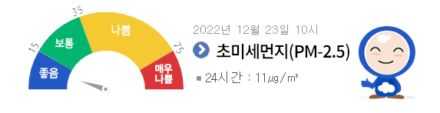
5
24시간 뒤 초미세먼지 예측
24시간 후 PM 2.5 : 11
현 시점으로부터 24시간 후 초미세먼지 예측

Slide 12
「
감사합니다
」

